Slide 1

Logistický management
Martin Hart
martin.hart@mvso.cz

Slide 2

Analýza ABC
Pro podnik, který nakupuje velké množství položek, se doporučuje používat ke zprůhlednění nakupovaného sortimentu analýzu ABC. S využitím této analýzy je pak následně možné řídit jednotlivé skupiny sortimentních položek pomocí různých technik – různým skupinám sortimentních položek se přisuzuje různý význam.
ABC analýza = Paretův zákon = 80% důsledků je způsobeno přibližně 20% příčin
Příklad: 80% tržeb podniku tvoří jen 20% výrobků

Slide 3
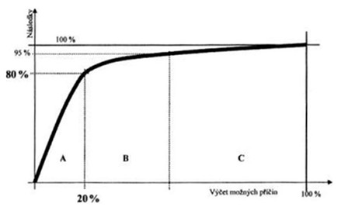

Slide 4
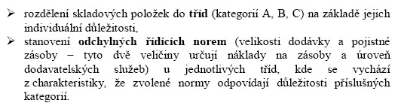
Postup výpočtu:

Slide 5
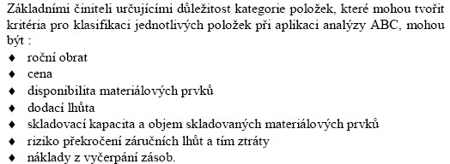

Slide 6
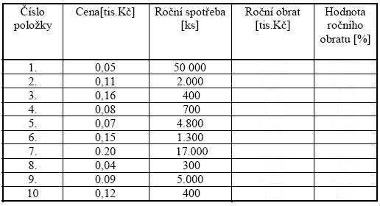
Příklad – zadání:
Společnost působící v automobilovém průmyslu – výrobce elektroniky do aut, skladuje ve skladu vstupních materiálů 10 položek, které jsou následně použity ke kompletaci jednoho z finálních výrobků (např. klíček + dálkové ovládání), určeného pro dodávky do automobilky.

Slide 7
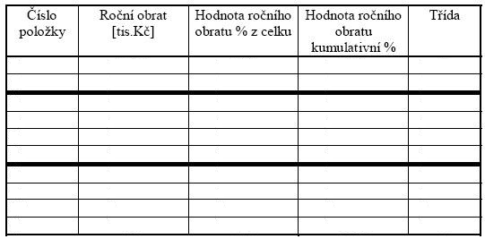
Úkoly:
Vypočítejte roční obrat pro jednotlivé skladové položky.
Vypočítejte %-ní hodnotu z celkového ročního obratu 10-ti skladových položek, pro jednotlivé skladové položky
Proveďte analýzu ABC 10-ti skladových položek, kritérium kategorizace je hodnota ročního obratu a následující tabulka číslo 1
Doplňte tabulku číslo 1 a 2

Slide 8
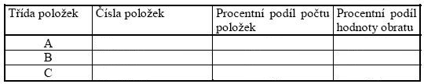
Tabulka číslo 2

Slide 9
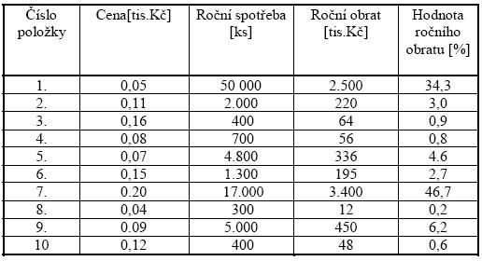
Příklad - řešení:

Slide 10
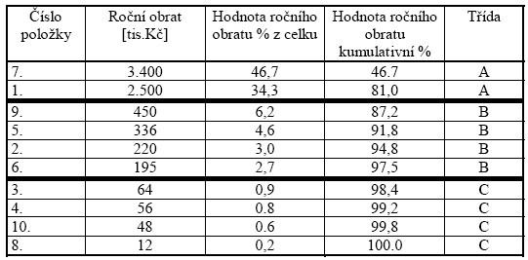
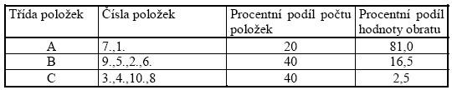

Slide 11
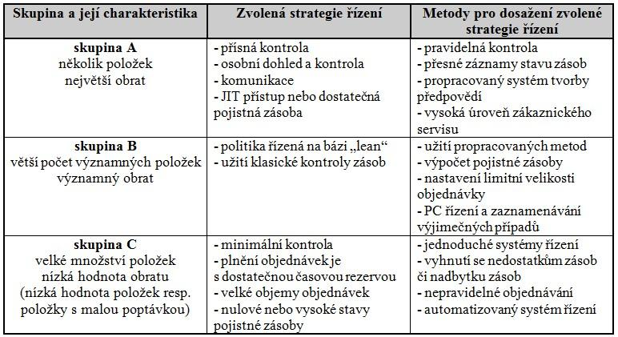

Slide 12
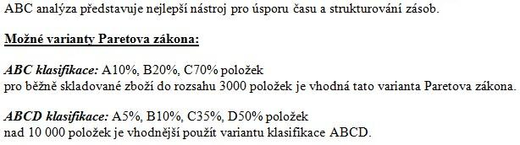

Slide 13
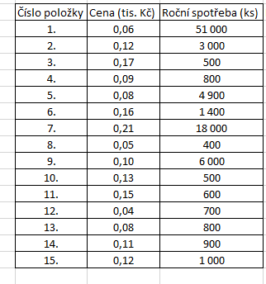
Příklad:
Oddělení nákupu má k dispozici za následující rok údaje o spotřebě materiálu, viz tabulka. Proveďte analýzu ABC – vytvořte Paretovu tabulku a Paretův diagram.

Slide 14
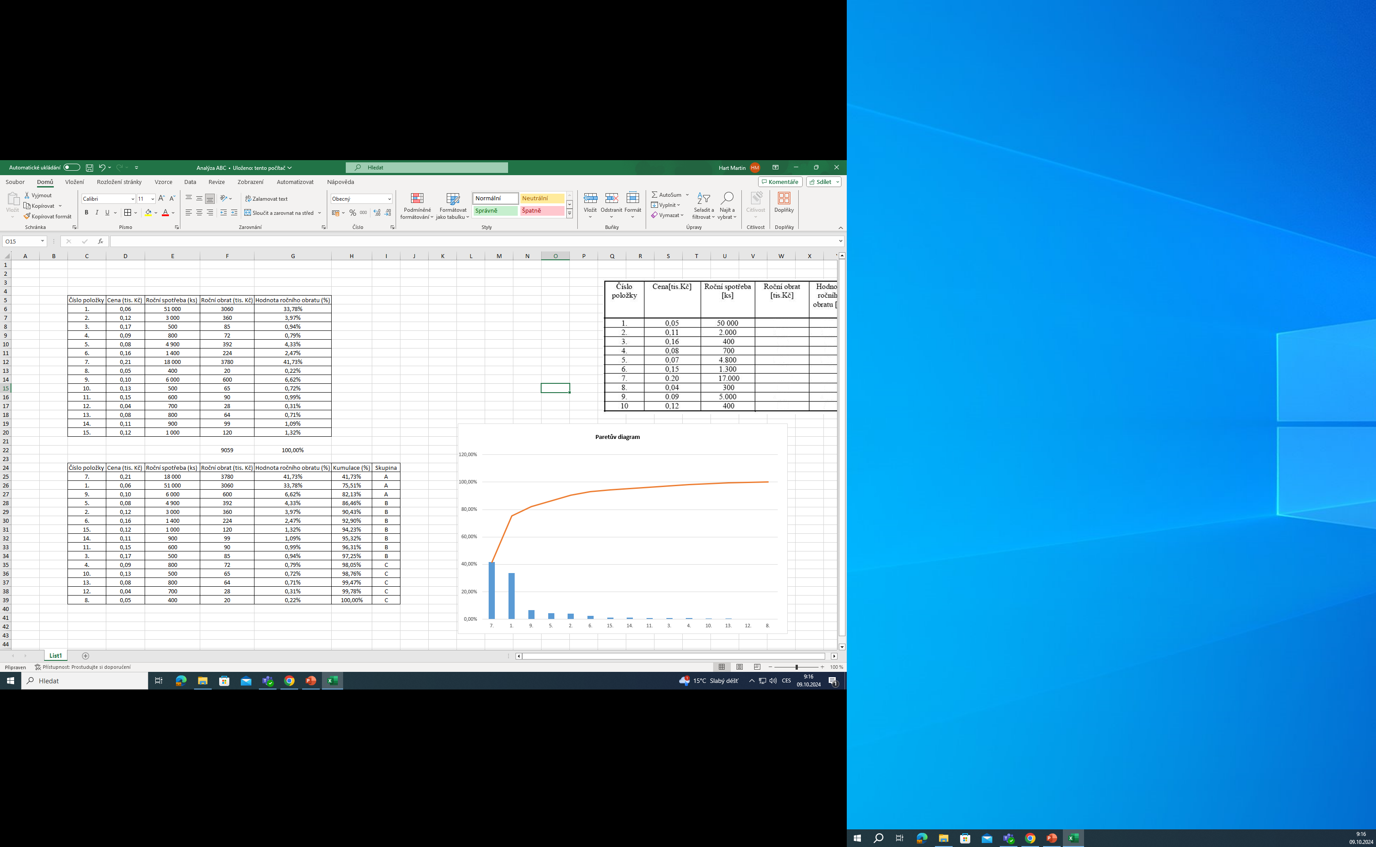
Řešení:

Slide 15
Paretova tabulka

